Slide 1
Марцін Свєтліцький
Людина співаної культури

Slide 2
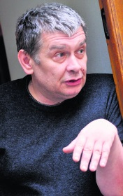
Народився 1961 р. в м. Пяски (біля Любліна). Один з найвідоміших сучасних польських поетів, культовий краківський автор, чий постпанківський голос легко розрізнити з-поміж інших поетичних голосів та інтонацій.

Slide 3
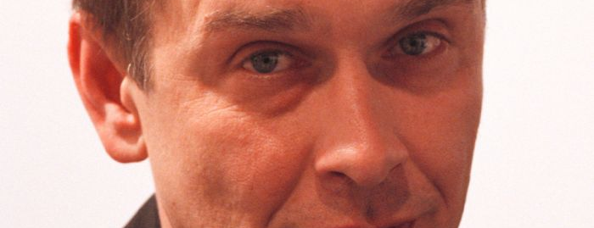
Марцін Свєтліцький пише переважно про себе, тому в його текстах багато речей повсякденних, як-от: потягів, набридливих і нецікавих людей, злості, поліцій, міста, пекла і велосипедистів.

Slide 4
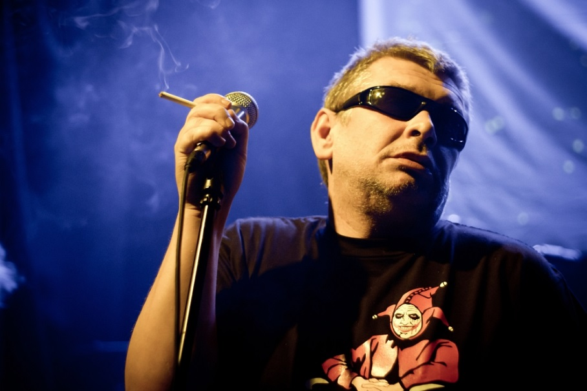
Свою творчість Марцін Свєтліцький не любить надмірно популяризувати, ставиться до неї без особливої поваги, вважає свої вірші-дитинчата внутрішньою, не публічною часткою себе. Участь в поетичних вечорах бере вкрай рідко.

Slide 5
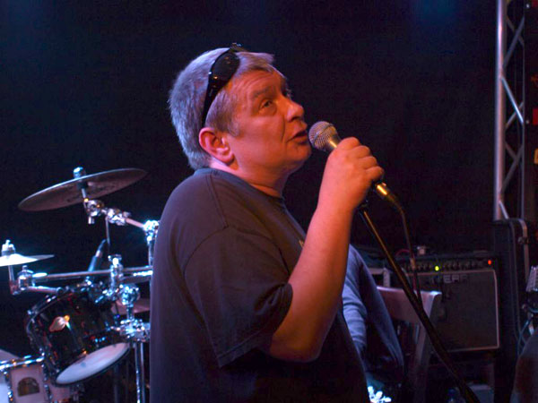
Марцін Свєтліцький зі своєю дружиною провадить книгарню в Кракові, веде музичну програму на місцевій радіостанції

Slide 6

"Холодні краї" (1992),
"Схизма" (1994),
"Холодні краї 2" (1995),
"Пісні профана" (1998),
"Дійсний до відкликання" (2001),
"Недійсний" (2003)

Slide 7
Korespondencja Pośmiertna
Otóż: w jakiś tam sposób nie byłem ci wierny;
istniał świat. A to rozprasza. Ja budziłem się
i żyłem, dotykałem, jadłem, rozmawiałem,
piłem wino i grałem w ludzkie gry, jeździłem
koleją i pozowałem do zdjęć, rozproszyłem się,
wybacz.
Otóż: w jakiś tam sposób nie byłam ci wierna,
byłam zajęta w innych miejscach, w innych
ludziach, prócz ciebie miałam pory roku,
zwierzęta, drzewa, wojny, dzieci, wielką przestrzeń
do ogarnięcia. Dopiero teraz zostanę przy tobie,
wybacz.
I teraz będzie wszystko? Nie będzie niczego.
Kapelusze i dachy, korony drzew, wieże,
drogi i tory kolejowe, rzeki - stąd widziane
rozpłyną ci się zaraz. Pozwoliłam sobie
zrobić dopisek na twojej kartce pocztowej,
wybacz.

Slide 8
Kochanie
Kocham cię, kocham. Obsesyjna mantra,
na którą Bóg uprzejmie reaguje, a i
- a i ludziom świeckim podoba się całkiem.
Kocham cię. Łatwiej dostaniesz kanapkę.
Łatwiej się wymigujesz. Obsłużą cię łatwiej,
jeżeli powiesz: kocham, kocham cię.
Kocham cię. Nawet jeżeli zabijesz
i staniesz nad zwłokami - i powiesz: kocham cię,
to lżej jest, lżej ci. Kocham cię.
Kocham cię - mówię.
Wraca świat.
Śpi ze mną.

Slide 9
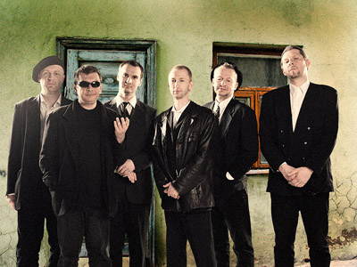
Марцін – фронтмен заснованого ним у 92-му році рок-бенду Świetliki, в якому він співає (краще сказати – виконує) власні вірші.

Slide 10
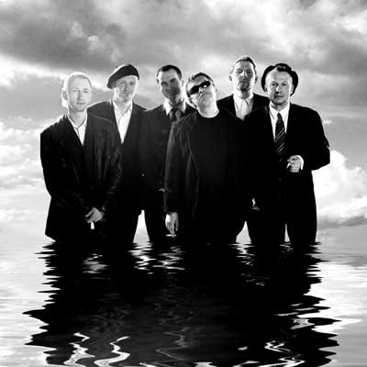
«Ogród Koncentracyjny» (1993),
«Cacy cacy fleischmaschine» (1996),
«Perły przed wieprze» (1999),
«Las putas melancólicas» (2005)

